Slide 1
Использование инновационной педагогической технологии сторителлинг в работе с дошкольниками
воспитатель МБДОУ «детский садж № 1 «Смоляночка»

Slide 2
Изменяя истории, которые мы рассказываем, мы изменяем нашу жизнь Майк Тернер
“Storytelling”, или “рассказывание историй”

Slide 3
Цель сторителлинга– захватить внимание детей с начала повествования и удерживать его в течение всей истории, вызвать симпатию к герою, донести основную мысль истории.
обосновать правила поведения в той или иной ситуации, кто и зачем создал эти правила
систематизировать и донести информацию
обосновать право каждого быть особенным, не похожим на других
наглядно мотивировать поступки героев
сформировать желание общаться

Slide 4
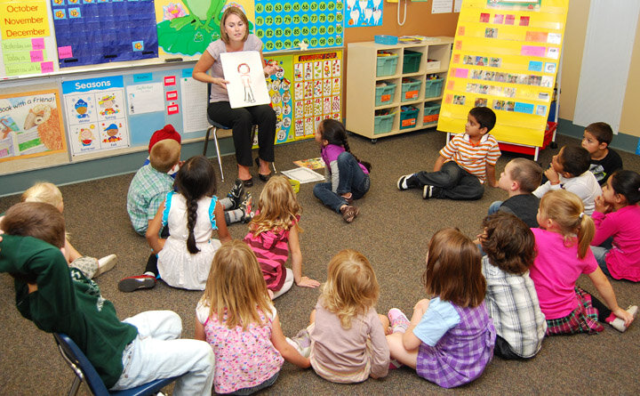
Преимущества использования техники сторителлинг

Slide 5
Что развивает у детей сторителлинг?
Активный словарь развитие речи
Внимание
Память
Мышление
Воображение

Slide 6
Сторителлинг –педагогическая техника, выстроенная в применении историй с конкретной структурой и интересным героем, которая направлена на разрешение педагогических вопросов воспитания, развития и обучения

Slide 7
Структура сторителлинга
Вступление
Развитие события
Кульминация
Заключение

Slide 8
виды педагогического сторителлинга
классический
активный
цифровой

Slide 10
Спасибо за внимание

